Slide 1
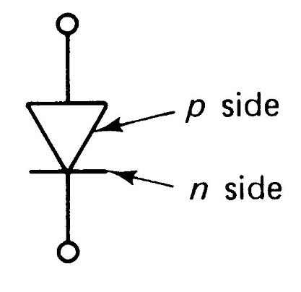
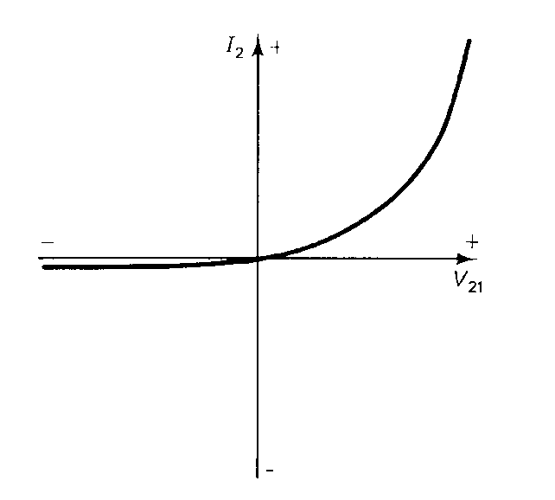
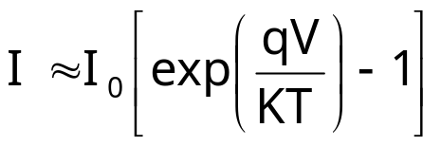
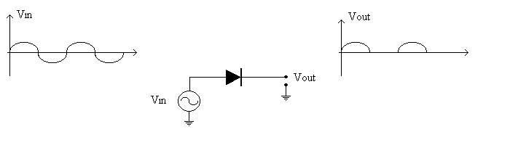
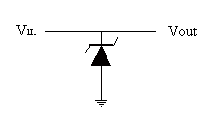
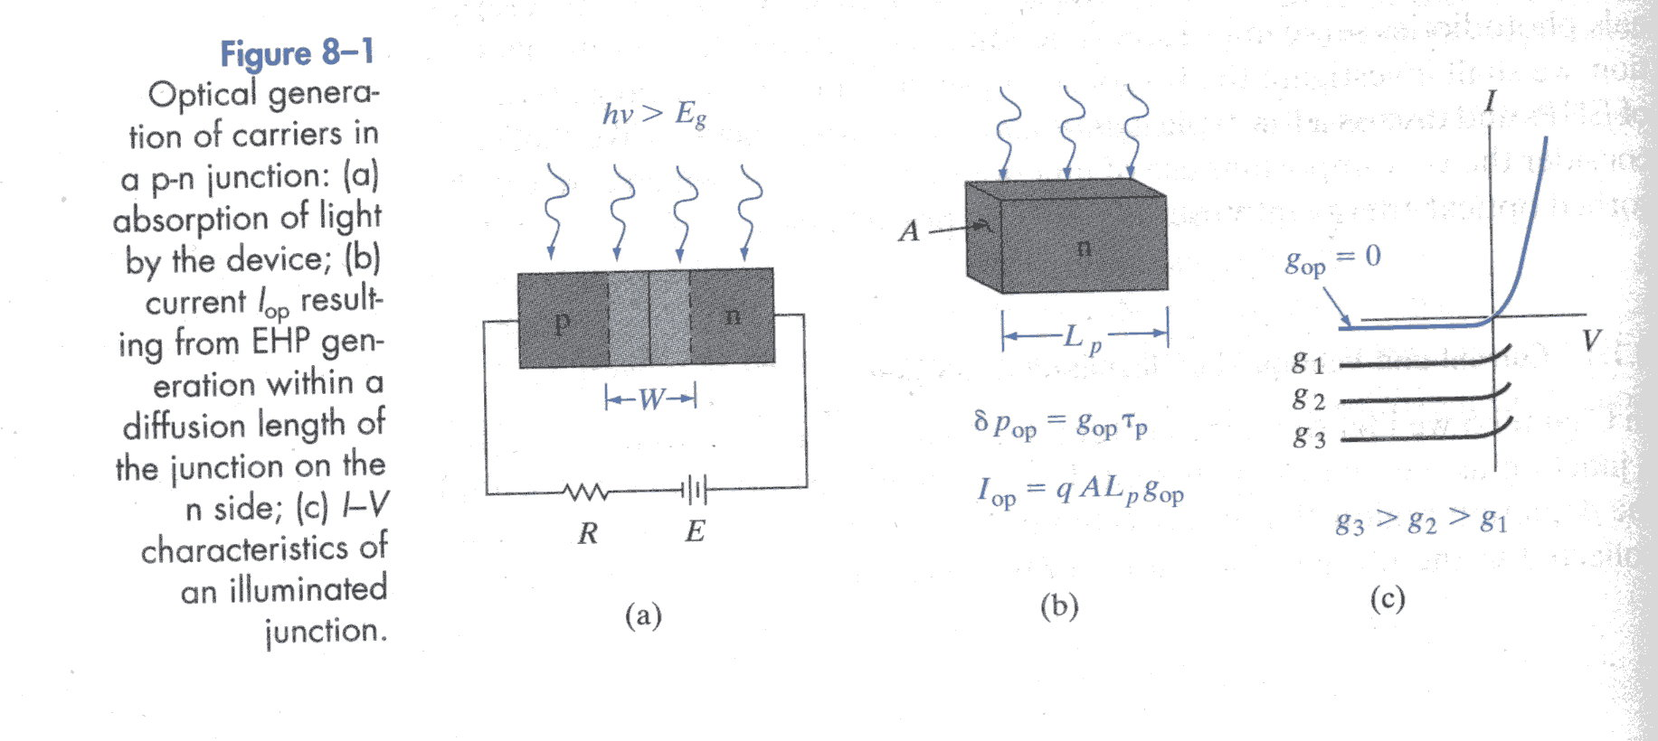
Giunzioni PN per…
…rettificare una corrente alternata
…misurare una temperatura
piccolo ΔT
grande segnale di corrente ΔI
…limitare una tensione (diodo Zener)
V_{out}<V* per qualsiasi V_{in}
…convertire radiazione ottica in energia elettrica e viceversa (dispositivi optoelettronici)

Slide 2
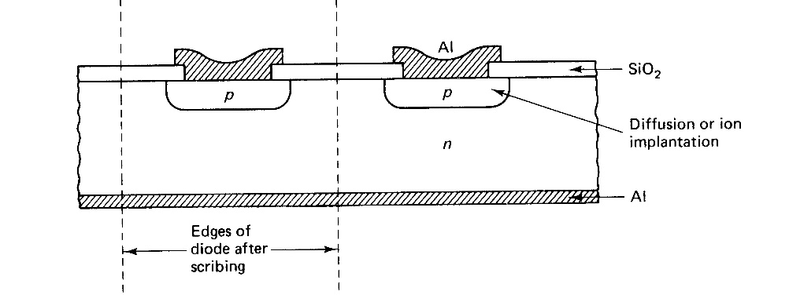
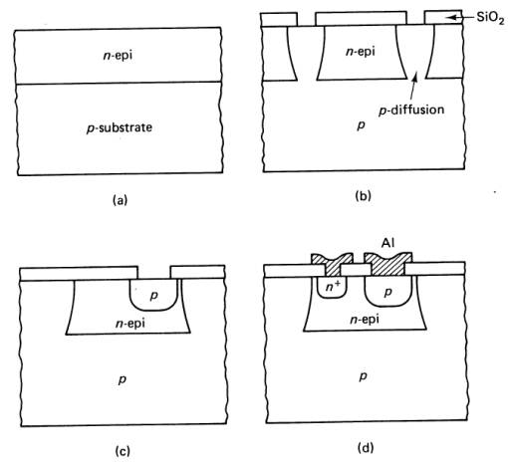
Fabbricazione. Il drogaggio si ottiene mediante diffusione di ioni o bombardamento con ioni e opportuno mascheramento con photoresist o con SiO₂
Diffusione: si espone la superficie del wafer ad un vapore contenente il drogante a T=900°C -1000°C. Il profilo verticale di drogaggio è dato dalla error function
Se si desidera più precisione sulla quantità di drogante (p.e. per l’aggiustamento della tensione di soglia di un MOSFET) si ricorre al bombardamento con ioni a decine-centinaia di keV. Gli ioni vengono emessi provocando una scarica ad arco in un gas che li contiene e poi vengono accelerati con griglie ad opportuno potenziale. Essi penetrano nel wafer per una profondità di alcune celle e poi si fermano a causa delle collisioni con gli elettroni e col reticolo. Queste ultime danneggiano il reticolo che viene ricristallizzato con un annealing a 600°C.
Entrambe le tecniche si usano su wafer opportunamente mascherati o con photoresist patternato o con SiO₂ patternato. Infatti il coefficiente di diffusione degli ioni nel SiO₂ è molto inferiore del coefficiente di diffusione nel Si. A sua volta, il pattern nel SiO₂ può essere fatto con photoresist o con SiN.
Occorre
contattare entrambe le regioni del diodo sulla stessa faccia del wafer
definire più diodi isolati tra loro sullo stesso wafer
avere contatti ohmici su entrambe le regioni del diodo
Per ragioni di costo e di facilità di drogaggio di entrambi i segni, i diodi pn si fabbricano generalmente su Silicio; solo per applicazioni che richiedano emissione di fotoni (LEDs) si usano diodi di GaAs.

Slide 3
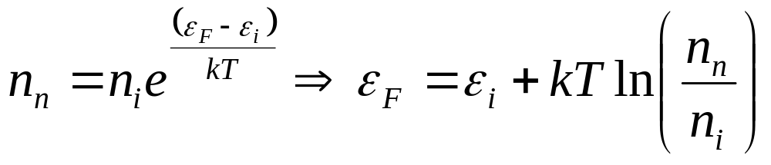
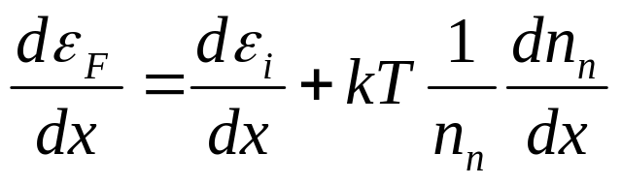
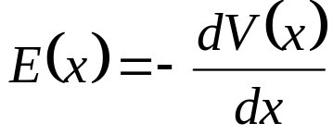
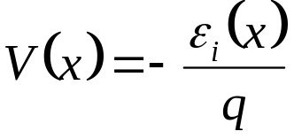
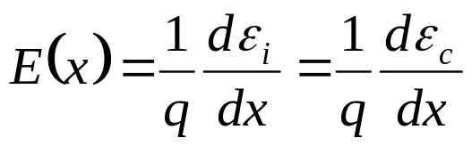
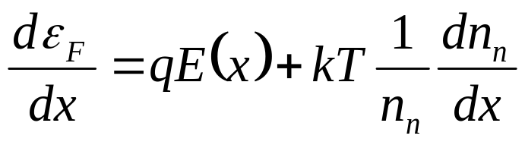

  Livello di Fermi costante
  Temperatura costante
In condizioni di equilibrio:
Prima di raggiungere l’equilibrio:
Differenziando:
Perchè dn_{i}/dx=0
Ricordando che
e
moltiplicando ambo i membri per

Slide 4
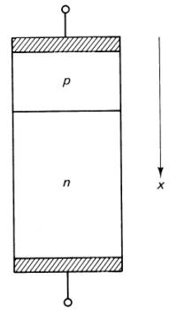
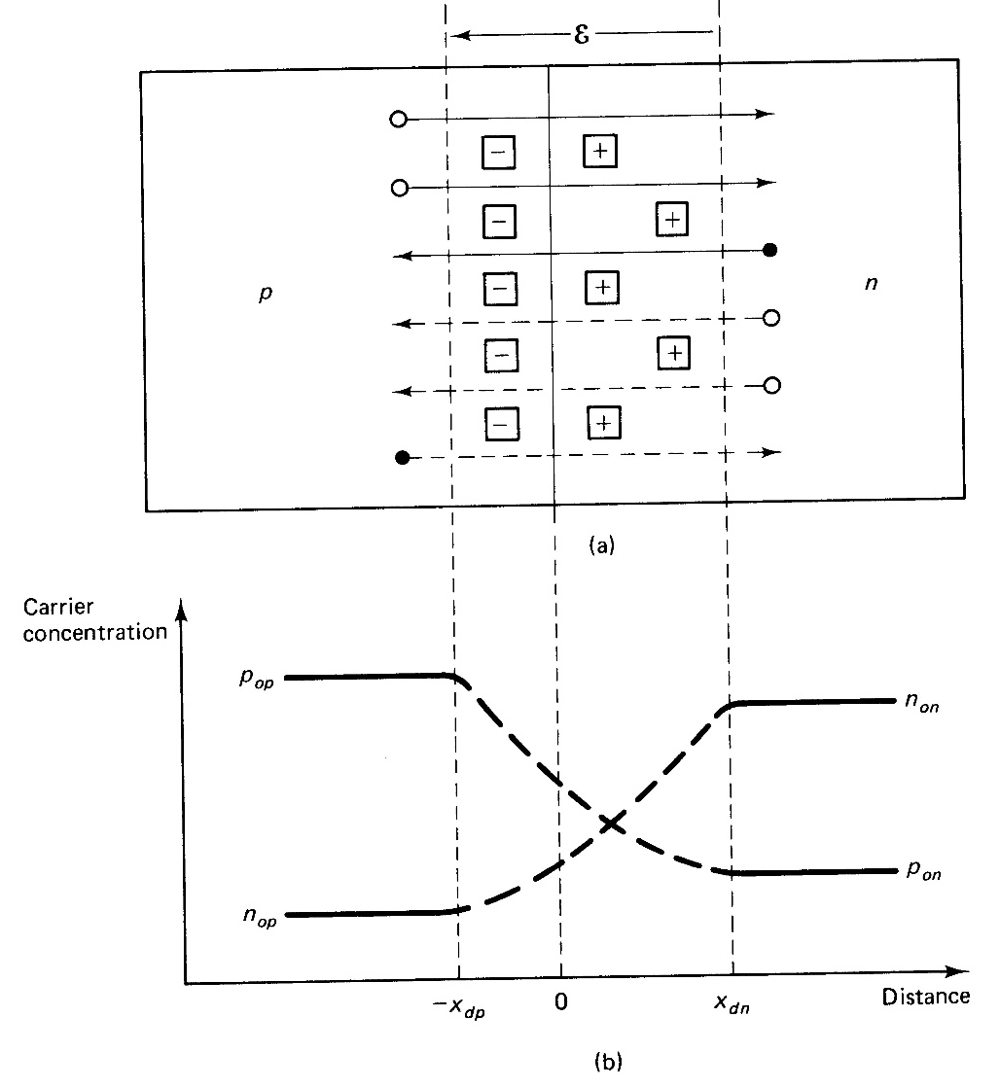
La descrizione dei campi elettrici e del flusso di corrente in una giunzione pn sono un problema unidimensionale.
L’interfaccia tra le regioni p e n è estremamente brusca
in confronto alle altre lunghezze in gioco:
Lunghezza di deplezione (∼0.017 mm)
Lunghezza di diffusione dei portatori minoritari (∼0.6 mm)
A causa del gradiente di concentrazione, i portatori maggioritari diffondono attraverso l’interfaccia (elettroni verso sinistra e lacune verso destra), creando una corrente di diffusione.
Gli elettroni, abbandonando la regione di tipo n, lasciano gli ioni donatori carichi positivamente; le lacune, abbandonando la regione di tipo p, lasciano gli ioni accettori carichi negativamente.

Slide 5
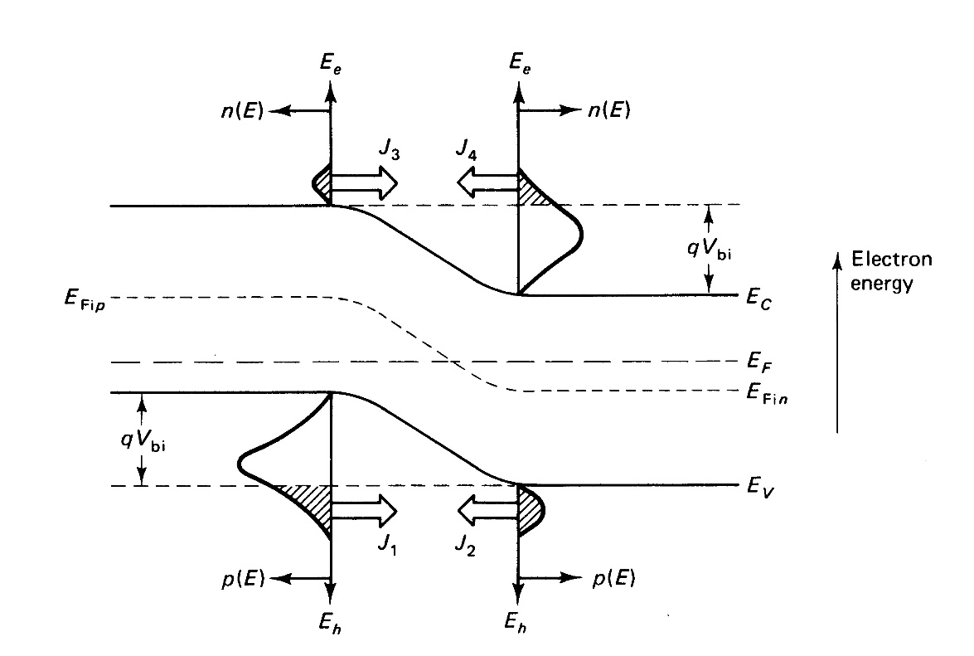
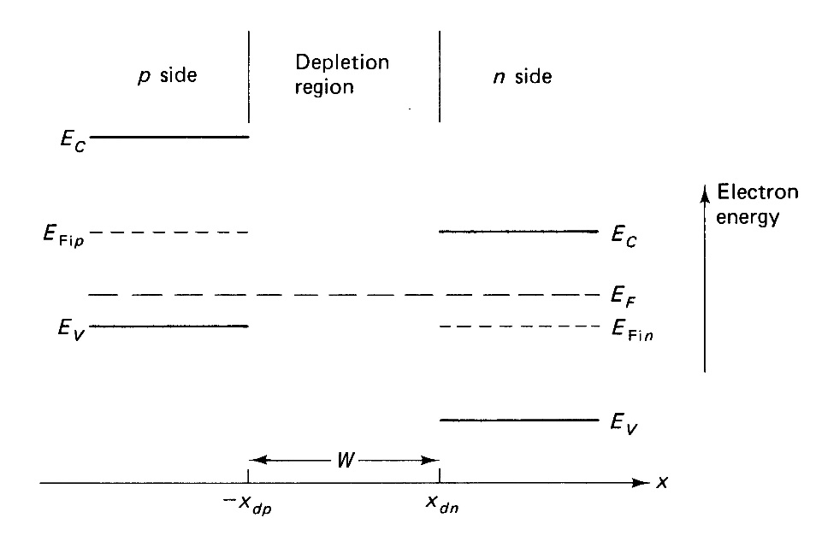
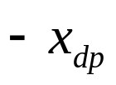

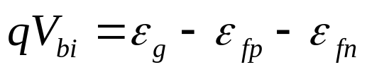
La regione elettricamente carica svuotata di portatori maggioritari così formata è detta regione di carica spaziale o anche regione di deplezione
All’equilibrio termico non vi è flusso di carica, infatti, dopo un transiente di tempo in cui i portatori maggioritari diffondono, si crea un campo elettrico generato dagli ioni carichi non compensati che induce una corrente di drift uguale ed opposta alla corrente di diffusione.
All’equilibrio termico i livelli di Fermi delle regioni neutre si allineano e nella regione di deplezione le bande si incurvano …
In una omogiunzione

Slide 6
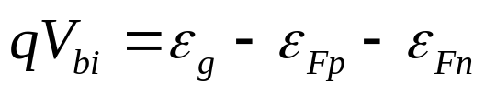
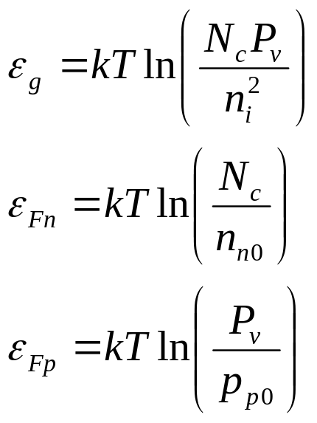
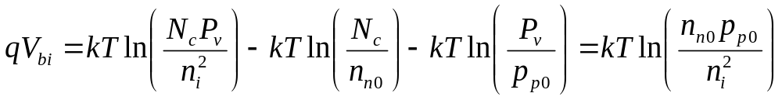
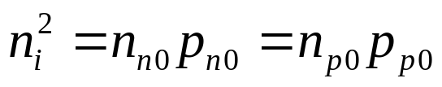
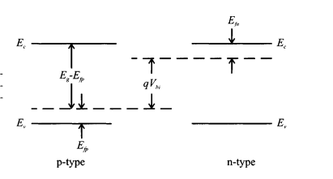
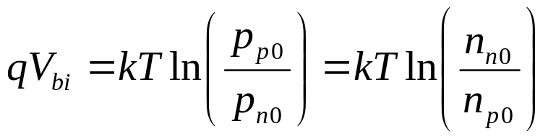
Livelli di Fermi nel semiconduttore p o n lontano dalla giunzione rispetto alla banda di valenza o conduzione rispettivamente
ma
all’equilibrio:

Slide 7
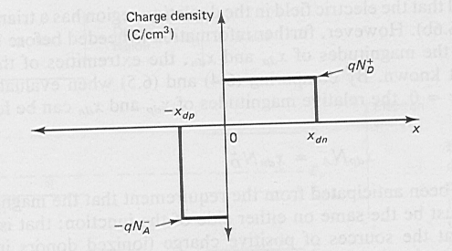
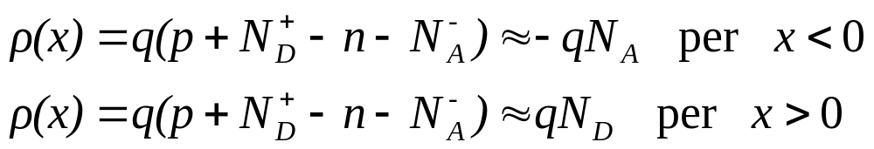
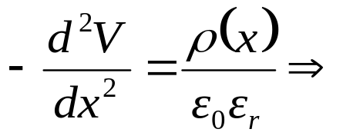
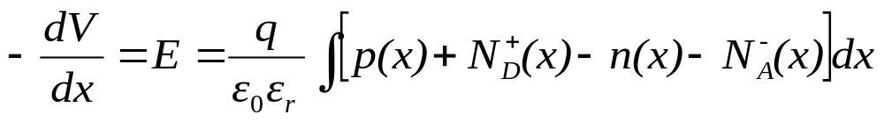
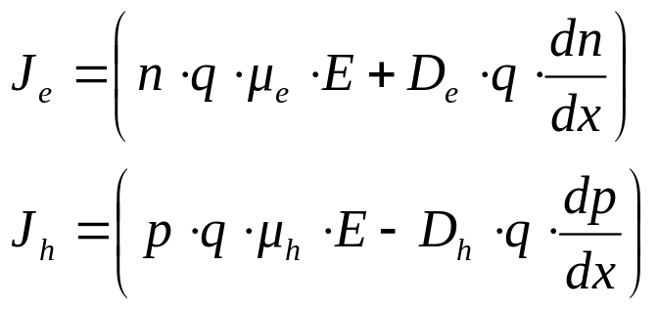
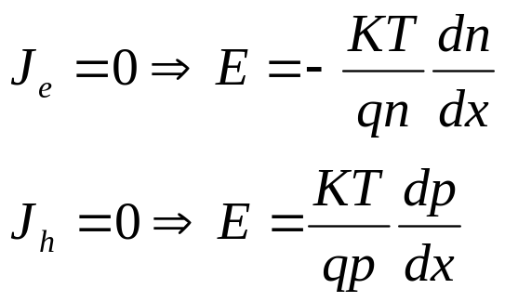
Con l’approccio microscopico della meccanica quantistica statistica ⇒ n(x) e p(x)…
…ma con alcune approssimazioni si possono ricavare i parametri macroscopici principali del sistema
Densità di carica
Nella regione di deplezione:
Campo elettrico
Dall’equazione di Poisson:
E≠0 solo nella regione di deplezione

Slide 8
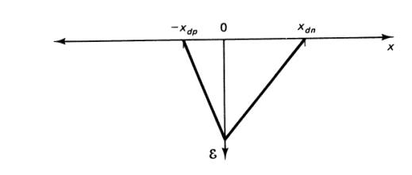
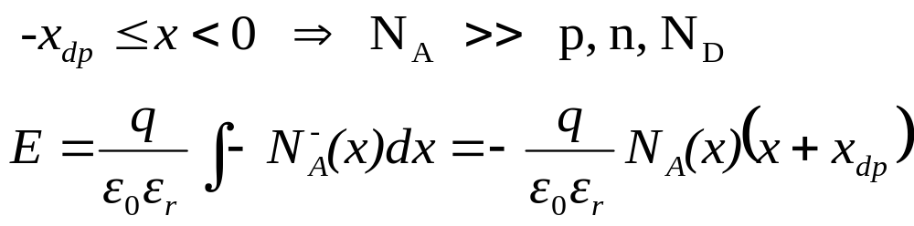
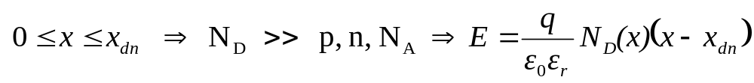

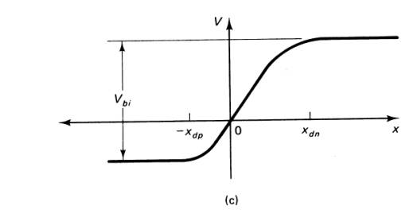
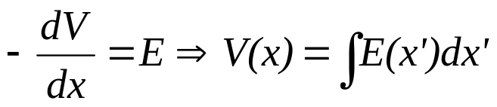
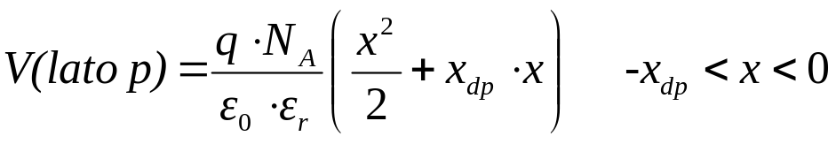
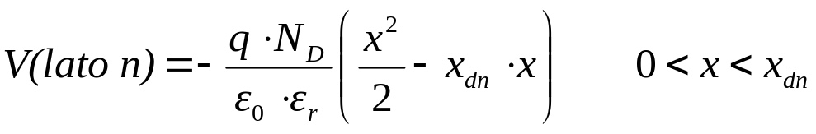
Se N_{A}⁻=N_{A} e N_{D}⁺=N_{D}
in x=0:
Potenziale
Integrando ancora e scegliendo la costante additiva in modo che V(x=0)=0

Slide 9
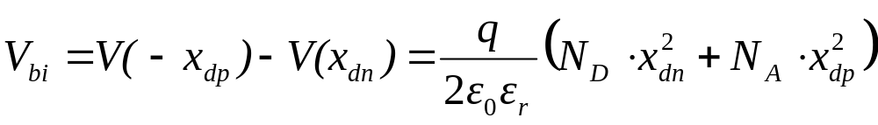
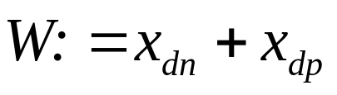
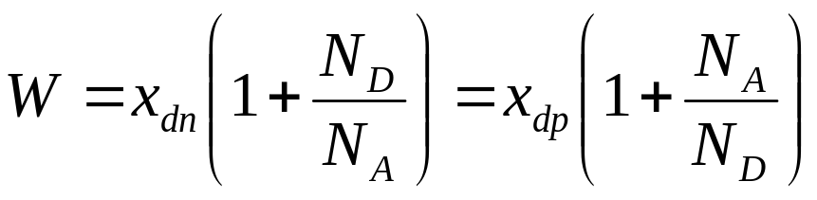
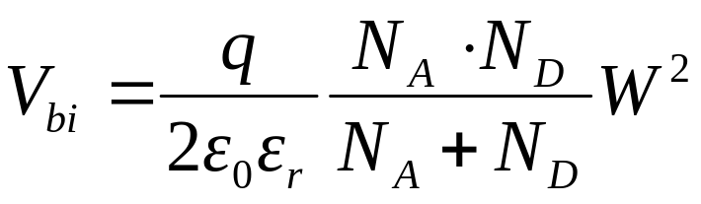
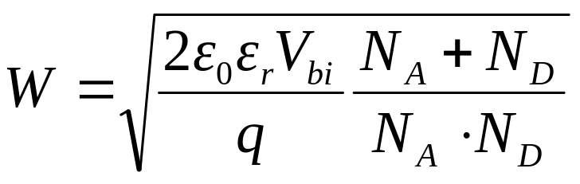
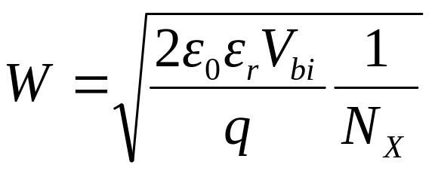
Potenziale built-in:
Definiamo larghezza della regione di deplezione
Ricordando che
Per silicio: W~1 μm per N_{D} ≈10¹⁹ cm⁻³, N_{A}≈10¹⁵ cm⁻³
W~0.01 μm per N_{D} ≈10¹⁹ cm⁻³, N_{A}≈10¹⁹ cm⁻³
Se la giunzione è formata da un layer molto drogato e uno poco drogato
Con N_{X} concentrazione di drogante nel layer meno drogato

Slide 10
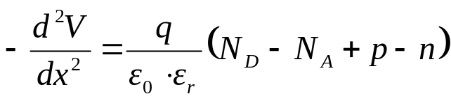
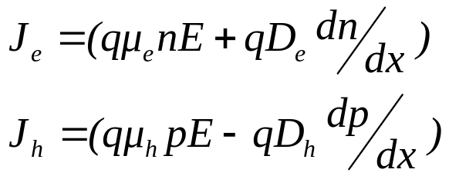
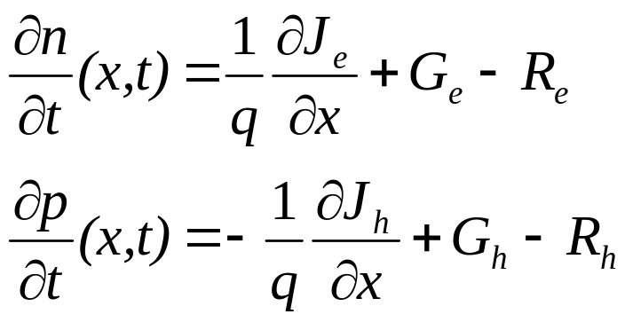
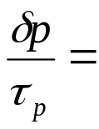
Applicando una tensione esterna V_{A} si crea una condizione di non-equilibrio. Nella regione intermedia, il calcolo della curvatura delle bande si deve fare risolvendo contemporaneamente:
Eq. di Poisson:
Eq. di trasporto:
Eq. di continuità:
Differenza tra rate di generazione di coppie e-h e rate di ricombinazione
Ma si possono fare delle approssimazioni ed ottenere soluzioni analitiche …

Slide 11
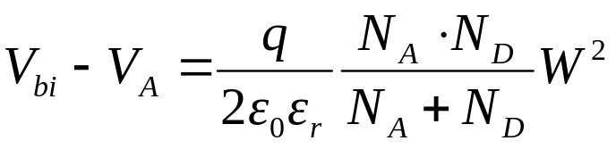

La caduta del potenziale applicato V_{A} è praticamente tutta ai capi della regione di deplezione. Questo potenziale applicato può sommarsi o sottrarsi a V_{bi}, modificando la carica spaziale e l’estensione della regione di deplezione.
La massima tensione di polarizzazione diretta che si può presentare ai capi della giunzione è esattamente V_{bi}. Questo limite viene fuori solo da una trattazione completa del sistema, in condizioni di forte iniezione di portatori.
Per convenzione il segno di V_{A} è positivo quando è opposto a V_{bi} e riduce la regione di deplezione W (forward bias), mentre è negativo quando è concorde con V_{bi} ed estende la regione di deplezione W (reverse bias) .
Il livello di Fermi che rappresenta l’energia potenziale dei portatori è spostato di una quantità q·V_{A} da un lato all’altro della giunzione. Se tutta la caduta di potenziale avviene ai capi della regione di deplezione possiamo assumere che al di fuori di questa la concentrazione dei portatori assuma il valore di equilibrio e che quindi E_{c} ed E_{v} si spostino rigidamente con E_{F}.
In figura sono indicati i quasi-livelli di Fermi che fuori dalla regione di deplezione coincidono con E_{F}; nella regione di deplezione E_{F} non è definito mentre i quasi-livelli di Fermi si trovano risolvendo le eq. di trasporto, Poisson e continuità

Slide 12

Polarizzazione diretta (forward bias)
V_{A} abbassa la barriera
il numero di portatori maggioritari che possono attraversare la barriera aumenta esponenzialmente => la corrente di diffusione dei maggioritari aumenta
la corrente di drift dei minoritari diminuisce
J₁ e J₄ correnti di diffusione dei maggioritari
J₂ e J₃ correnti di drift dei minoritari
corrente
netta
risultante
Nelle curve che rappresentano il prodotto g·f, la parte ombreggiata indica i portatori che hanno energia sufficiente per partecipare al trasporto
Relazione esponenziale tra concentrazione di portatori maggioritari e loro energia potenziale
Relazione esponenziale tra corrente risultante e tensione applicata V_{A}

Slide 13


Polarizzazione inversa (reverse bias)
V_{A} alza la barriera
il numero di portatori maggioritari che possono attraversare la barriera diminuisce esponenzialmente => la corrente di diffusione dei maggioritari diminuisce
la corrente di drift dei minoritari aumenta
J₁ e J₄ correnti di diffusione dei maggioritari quasi assenti
J₂ e J₃ correnti di drift dei minoritari
corrente
netta
risultante
Relazione quadratica tra larghezza della regione di deplezione e potenziale ai sui capi
Relazione quadratica tra corrente risultante e tensione applicata V_{A}

Slide 14




Giunzione p-n appena formata
Giunzione p-n all’equilibrio in assenza di potenziale
Reverse-bias
Forward-bias

Slide 15

Meccanismi di generazione e ricombinazione di coppie e-h
1) Ricombinazione Auger/ionizzazione da impatto: una coppia e-h si ricombina/crea e cede/assorbe energia ad/da un portatore di carica libero;
2) ricombinazione/generazione termica: una coppia e-h si ricombina/crea e cede/assorbe energia ad/da un fonone;
3) ricombinazione/generazione radiativa: una coppia e-h si ricombina/crea e cede/assorbe energia ad/da un fotone;
La ricombinazione/generazione radiativa può avvenire mediante:
- transizioni tra stati estesi delle bande di conduzione e di valenza;
- transizioni tra stati estesi della banda di conduzione o di valenza e stati localizzati di impurezze (atomi con energia di ionizzazione diversa dagli atomi del reticolo).

Slide 16




Le transizioni da banda a banda avvengono solo in semiconduttori a gap diretto e sono un processo del primo ordine.
Se il gap è indiretto la conservazione del momento richiede lo scambio di un fonone (processo del secondo ordine).
Un processo del secondo ordine è molto meno probabile di uno del primo ordine, essendo il prodotto di due probabilità. Lo stato intermedio |m⟩ non conserva l’energia. L’elettrone può stare in uno stato “proibito” nel gap purché vi rimanga per un tempo inferiore a Δt~h/(E_{s}-E_{m}).
La ricombinazione radiativa in un semiconduttore con gap indiretto può avvenire anche attraverso uno stato trappola localizzato: se Δx è piccolo, lo stato ha un allargamento così grande nello spazio dei momenti Δp~h/Δx che la transizione può avvenire senza l’intervento di un fonone.
Notes:
Gli stati k e s vanno pensati come stati del sistema (elettroni più fononi o altro)
Il k dei fotoni è due-tre ordini di grandezza inferiore alle dimensioni della zona di Brillouin (es. fotoni con λ=500nm hanno k=2π/λ ≈ 10⁷m⁻¹, mentre la zona di Brillouin è 2π/a≈10¹⁰ m⁻¹)

Slide 17

Il calcolo della concentrazione di portatori e della curvatura delle bande intorno alla regione di deplezione richiede la soluzione consistente dell’equazione di Poisson, dell’equazione di continuità e delle equazioni di trasporto.
Essendo le correnti dovute a V_{A} molto minori delle correnti di equilibrio siamo nell’approssimazione di quasi-equilibrio. In questo limite nella regione di deplezione il prodotto p·n è costante (ma diverso dal valore di equilibrio) e quindi anche la differenza E_{Fp}-E_{Fn} è costante:
Solo in una piccola zona ai capi della regione di deplezione la variazione di eccesso/difetto di portatori minoritari non si può trascurare e qui i quasi-livelli di Fermi si allontanano e poi si ricongiungono.

Slide 18




Nella regione di deplezione E_{Fn}-E_{Fp}=q·V_{A}, quindi:
Per polarizzazione diretta:
V_{A}>0 => p·n>n_{i}² => essendo la ricombinazione di coppie e-h proporzionale al prodotto p·n, essa diventa il processo dominante che determina la corrente.
Per polarizzazione inversa:
V_{A}<0 => p·n<n_{i}² => essendo la ricombinazione trascurabile, il processo dominante che determina la corrente è la generazione di coppie e-h.
Nelle regioni neutre le concentrazioni di portatori maggioritari n o p sono grandi quindi si ha una corrente significativa anche se i gradienti dei quasi-livelli di Fermi sono molto piccoli, mentre nella regione di deplezione i gradienti sono grandi.
Notes:
L’eccesso/difetto di portatori minoritari ai capi della regione di deplezione non è in contrasto con la neutralità di queste regioni; infatti vi è un corrispondente eccesso/difetto di portatori maggioritari che, portando una variazione relativa molto piccola, è stato trascurato in questa trattazione approssimata.

Slide 19





Reverse bias: la corrente è determinata dalla somma dei rate di generazione elettrone-lacuna nelle diverse regioni del diodo
Forward bias: la corrente è determinata dalla somma dei rate di ricombinazione elettrone-lacuna nelle diverse regioni del diodo
All’interfaccia metallo-n, gli elettroni del metallo diffondono nella regione n, poi nella regione di deplezione si ricombinano con le lacune; questa ricombinazione richiama nuovi elettroni da destra verso sinistra e nuove lacune da sinistra verso destra; all’interfaccia metallo-p gli elettroni vengono estratti dal semiconduttore e passano nel metallo, creando le lacune nel semiconduttore che diffondono verso la regione di deplezione. Nel filo esterno gli elettroni driftano e chiudono il circuito.
I portatori generati nella regione di deplezione sono spazzati via dal campo elettrico. Gli elettroni driftano verso la regione neutra n dove sono i maggioritari e poi driftano verso il contatto metallico; le lacune driftano verso la regione neutra p dove sono i maggioritari e poi si ricombinano con gli elettroni del contatto metallico. Nel filo esterno gli elettroni driftano e chiudono il circuito.
ASIMMETRIA DELLA CURVA I-V
comportamento rettificante

Slide 20



L’applicazione di una differenza di potenziale disallinea i livelli di Fermi ai capi della giunzione (quasi livelli di Fermi)
Se calcoliamo ad esempio j_{n}
Proporzionale al gradiente del quasi-livello di Fermi
Proviamo a calcolare la corrente che scorre nella giunzione in funzione di F_{n}, F_{p} e V_{A}
Condizioni di quasi equilibrio

Slide 21





In –x_{p}:
Se siamo in condizioni di bassa iniezione di portatori cioè
I portatori minoritari dal lato p sono quindi
Analogamente dal lato n:
Per calcolare la corrente che scorre nella giunzione risolviamo le equazioni di continuità dal lato n
stazionarietà

Slide 22








Assumiamo che:
I rate di generazione siano nulli nella regione di deplezione (corrente costante) e uguali al di fuori
Il campo elettrico sia nullo al di fuori della regione di deplezione (drift trascurabile fuori dalla regione di deplezione)
Le cariche p e n in eccesso su un lato della giunzione siano circa uguali
e calcoliamo la corrente ai bordi della regione di deplezione
Per x→∞, p_{n}→p_{n0} A=0
se x→x_{n}

Slide 23





In modo analogo per gli elettroni:

Slide 24



Diodo ideale
Trascurando le correnti associate a generazione e ricombinazione della regione di deplezione, la caratteristica I-V del diodo come elemento circuitale può essere espressa come:
J
V
J
0.7 V per Si
Tensione di “turn-on”:
0.9 V per GaAs
V_{TO}
V

Slide 25



Rottura a valanga
Esiste un valore critico per il campo elettrico nella regione di deplezione (E_{br}∼ 3·10⁵ V/cm), detto campo di breakdown, al quale gli elettroni guadagnano in media tra una collisione e l’altra un’energia cinetica maggiore dell’energia del gap. Questa energia, rilasciata al momento della collisione anelastica, genera una coppia elettrone-lacuna, a sua volta soggetta all’intenso campo elettrico. Si innesca così un processo a valanga.
Se il calore generato per effetto Joule non viene adeguatamente dissipato, per il diodo le cose si mettono male…

Slide 26



Rottura Zener
In un diodo dove i drogaggi p ed n siano sufficientemente alti esiste un valore ben definito di tensione di polarizzazione inversa (<< delle tipiche tensioni di breakdown, tipicamente tra 3V e 6V) per cui ha inizio il tunneling di elettroni dagli stati pieni della banda di valenza del materiale p agli stati vuoti della banda di conduzione del materiale n.
Il tunneling avviene solo se la regione di deplezione è sufficientemente stretta (~5nm), cioè se i drogaggi sono sufficientemente alti, quando i livelli in questione sono allineati in energia => la rottura Zener è molto netta => diodi Zener come regolatori di tensione

Slide 27

out
V_{z}
out
V_{z}
V_{z}<V₀+V_{ac}
Il diodo zener in questa configurazione circuitale funziona come una resistenza in parallelo alla resistenza di uscita, che è molto grande quando V_{appl}<V_{z} e “cortocircuita” l’uscita quando V_{appl}>V_{z}

Slide 28






Capacità di una giunzione pn
C_{J} Junction capacitance
C_{S} Storage capacitance
La capacità totale di una giunzione pn è composta da due contributi: la capacità della giunzione C_{j} associata ai dipoli della regione di deplezione e la capacità della carica immagazzinata o capacità di diffusione C_{s} associata ai portatori minoritari in eccesso che si muovono con un certo ritardo rispetto alle variazioni di tensione.
C_{j} misura il rapporto per unità di area trasversale tra la variazione della carica degli ioni accettori/donatori agli estremi della regione di deplezione e la variazione di tensione applicata V_{A}:
V_{A}

Slide 29


C_{s} compare solo per polarizzazione diretta, quando vi sono portatori minoritari in eccesso ai capi della regione di deplezione, e dipende esponenzialmente dalla tensione di polarizzazione diretta applicata:
La capacità C_{j} domina per tensione di polarizzazione inversa, mentre la capacità della carica immagazzinata C_{s} domina per tensione di polarizzazione diretta.
Una alta capacità solitamente è un limite per i dispositivi, perché introduce tempi di ritardo, ma in alcune applicazioni è richiesta (per esempio nei “varactor”, capacità variabili con la tensione).

Slide 30

Funzione lavoro e livello di vuoto
Alla superficie di ogni solido vi è una barriera di potenziale che tiene gli elettroni all’interno del solido, vicino agli ioni del reticolo carichi positivamente.
χ_{s} affinità elettronica di un semiconduttore:
q·χ_{s} è l’energia necessaria per prelevare un elettrone dal fondo della banda di conduzione e portarlo nel vuoto “a riposo”.
φ_{m} funzione lavoro di un metallo
q·φ_{m} è l’energia necessaria per prelevare un elettrone all’energia di Fermi e portarlo nel vuoto “a riposo”.
q·φ₀ differenza tra E_{F} e il fondo della banda di conduzione
(χ_{s}+φ₀) funzione lavoro del semiconduttore (dipendente dalla posizione di E_{F} rispetto alle bande).

Slide 31

Condizione di giunzione Schottky Φ_{m}>Φ_{s}
Se consideriamo metalli con Φ_{m} sempre più piccola
si ottiene la condizione Φ_{m}=Φ_{s} di bande piatte.
Se Φ_{m}<Φ_{s}, E_{c} del semiconduttore all’interfaccia si avvicina a E_{F}.
Quando E_{c} all’interfaccia tocca E_{F} (cioè quando Φ_{m}=χ ) non può abbassarsi ulteriormente; infatti localmente il semiconduttore diventa degenere ed ha un comportamento di tipo metallico. L’estensione della regione di piegamento delle bande è molto ristretta per l’alta densità locale di portatori, quindi gli elettroni possono passare dal metallo al semiconduttore per effetto tunnel oltre che per attivazione termica (la barriera è infatti bassa ~(E_{c}-E_{F})). Pertanto si ha passaggio di elettroni in entrambi i versi e il contatto è ohmico.
Notes:
Se i due materiali sono portati in contatto, i livelli di vuoto si devono allineare. Ma se le bande restassero rigide, i livelli di Fermi risulterebbero disallineati. Allora alla superficie le bande si devono piegare, in modo tale che il livello di Fermi alla superficie risulti spostato rispetto alle bande e rispetto al livello di vuoto; così la differenza tra il livello di vuoto e il livello di Fermi alla superficie possa diventare uguale alla funzione lavoro del metallo.
Lontano dalla giunzione, dove le bande sono di nuovo piatte, Φ_{s} assume di nuovo il valore di bulk; il livello di vuoto all’altra superficie libera del semiconduttore infatti vale Φ_{s} e se misuro la differenza di potenziale tra il semiconduttore e il metallo lontano dalla giunzione ottengo proprio il valore pari alla differenza (Φs -Φs ). Il livello di vuoto non è infatti uguale in tutto lo spazio esterno, ma assume un certo valore vicino ad ogni superficie; si può pensare che nel cammino esterno che unisce la superficie libera del semiconduttore con la superficie libera del metallo, il livello di vuoto abbia una pendenza costante e subisca una caduta di potenziale uguale ed opposta alla caduta di potenziale ai capi della giunzione.

Slide 32


Una giunzione Schottky si forma…
…tra un semiconduttore di tipo n e un metallo con alta funzione lavoro, se φ_{m}>(χ_{s}+φ₀)
oppure tra un semiconduttore di tipo p e un metallo con bassa funzione lavoro, se φ_{m} < (χ_{s}+φ₀).

Slide 33

Si formano invece contatti ohmici …
…nel caso di giunzione tra semiconduttore di tipo n e un metallo con φ_{m} < (χ_{s}+φ₀)
e nel caso di giunzione tra semiconduttore di tipo p e un metallo con φ_{m} > (χ_{s}+φ₀).

Slide 34

Nella pratica i contatti ohmici si realizzano interponendo un semiconduttore di tipo n degenere tra metallo e semiconduttore di tipo n. La barriera tra il metallo e il semiconduttore degenere è molto sottile, data l’alta densità di portatori, e permette il passaggio di elettroni per effetto tunnel. La barriera tra semiconduttore degenere e semiconduttore è bassa, essendo pari all’energia (E_{c}-E_{F}) di attivazione termica dei portatori nel semiconduttore n. Quindi nel complesso il contatto ha comportamento ohmico.

Slide 35

Tra due metalli con diversa funzione lavoro posti a contatto, se si avesse un passaggio di elettroni, gli ioni carichi del reticolo resterebbero non compensati e richiamerebbero immediatamente elettroni ad annullare il campo elettrico che si formerebbe (σ~∞, quindi E=0). Quindi nei metalli non ci può essere piegamento delle bande, perché non ci può essere carica localizzata (eq. di Poisson). All’interfaccia tra i due metalli si crea una discontinuità di potenziale pari alla differenza tra le funzioni lavoro, detta potenziale di contatto. Tale discontinuità è associata a due densità superficiali di carica uguali ed opposte all’interfaccia (potenziale di doppio strato).
Si può pensare che qualitativamente non ci sia differenza tra il caso dei semiconduttori (dove le bande si piegano per adattare le funzioni lavoro) e dei metalli (dove si forma una discontinuità di potenziale pari alla differenza delle funzioni lavoro); infatti anche nei metalli si può pensare che ci sia un piegamento di bande e una ridistribuzione di carica mobile, ma ciò riguarda una regione all’interfaccia di estensione inferiore alle distanze interatomiche.

Slide 36



Giunzione Schottky
Ponendo a contatto un semiconduttore di tipo n e un metallo con alta funzione lavoro si ha un passaggio di elettroni fintantoché l’energia potenziale ai due lati dell’interfaccia è uguale (allineamento dei livelli di vuoto); di conseguenza si forma un campo elettrico, una regione di deplezione e quindi un piegamento delle bande del semiconduttore.
Con l’allineamento dei livelli di vuoto all’interfaccia e dei livelli di Fermi del metallo e del semiconduttore, si crea all’interfaccia una barriera di potenziale q·φ_{B}, data da:
Φ_{B} altro non è che Φ₀ all’interfaccia
In realtà l’altezza della barriera dipende anche dalle cariche nelle trappole di superficie e quindi dal trattamento della superficie…

Slide 37


Polarizzazione diretta
(forward bias)
Polarizzazione inversa
(reverse bias)
Per polarizzazione diretta un diodo Schottky può trasportare molta più corrente di un tipico diodo pn (3 10⁻⁸ A/cm² contro 3 10⁻¹² A/cm²) perché la barriera di potenziale φ_{B} è più piccola (0.8 eV), ma ha anche più alta corrente di leakage per polarizzazione inversa.

Slide 38




Il processo responsabile per la conduzione attraverso la barriera può essere ricondotto al fenomeno di emissione termoionica: solo gli elettroni con energia maggiore della barriera possono passare attaverso la giunzione
Se approssimo f(E) con una distribuzione Maxwelliana

Slide 39





In tre dimensioni
Con v_{0X} minima velocità che consente il superamento della barriera

Slide 40




Se V_{A}=0 J_{n}⁺= -J_{n}⁻

Slide 41
Dispositivi optoelettronici
Sono dispositivi basati sull’interazione tra elettroni e fotoni. Oggi sono largamente impiegati nelle telecomunicazioni a larga banda su fibre ottiche o nell’acquisizione di immagini digitali.
fotodiodi
Conversione di radiazione ottica in energia elettrica
celle solari
LED (light emitting diodes)
Conversione di energia elettrica in
radiazione ottica incoerente o coerente
diodi LASER

Slide 42




Semiconduttore irraggiato da fotoni:.
ν < E_{gap}  materiale trasparente ai fotoni
ν >> E_{gap}  fotoni completamente assorbiti poco oltre la superficie
ν ≥ E_{gap}  i fotoni sono assorbiti dal bulk e generano coppie e-h
In un tratto dx la probabilità di assorbimento di un fotone è costante, quindi il rate di diminuzione dell’intensità della radiazione I alla profondità x è proporzionale a I(x) stessa:
α dipende da ν

Slide 43


Fotodiodi
Si basano sul cambiamento di conducibilità proporzionale alla radiazione ottica assorbita.
I portatori generati nella regione di deplezione sono spazzati via dal campo elettrico E della giunzione.
I portatori minoritari generati entro una lunghezza di diffusione da ciascuno dei lati della giunzione possono diffondere nella regione di deplezione per poi essere portati dal lato opposto della giunzione dal campo elettrico E.
Se la giunzione è irraggiata da fotoni ν≥E_{gap} vi è un rate supplementare di generazione g_{op} che dà origine ad una corrente generata otticamente I_{op}. Tale corrente I_{op} si somma alla corrente inversa I₀ :

Slide 44


I fotoni provocano una corrente di cortocircuito non nulla
A circuito aperto i fotoni provocano una tensione di polarizzazione diretta non nulla (effetto fotovoltaico)

Slide 45

Modi di operazione per differenti applicazioni:
celle solari
fotorivelatori
I e V sono discordi; la potenza che attraversa il fotodiodo è generata nel fotodiodo stesso per effetto dei fotoni; il fotodiodo lavora come una batteria.
I e V sono concordi; la potenza che attraversa il fotodiodo è fornita dal circuito esterno

Slide 46
Fotorivelatori
Nei fotodiodi usati come fororivelatori, I è praticamente indipendente da V e proporzionale a G_{op}.
Sensibilità e velocità:
W grande => grande regione in cui le coppie generate “driftano” col campo E della giunzione => maggiore sensibilità;
W grande => capacità piccola => piccolo tempo di risposta RC;
W grande => maggiore tempo necessario ai portatori fotogenerati per attraversare la regione di deplezione => maggiore tempo di risposta;
I fotorivelatori possono lavorare anche nella zona di rottura a valanga, dove la loro sensibilità è molto alta.

Slide 47
Conversione radiazione ---> segnale elettrico: alcune considerazioni di base
Due necessità distinte
Imaging
Alta risoluzione spaziale
Alta dinamica
Basso livello di noise
(buio)
Alto guadagno
bidimensionali
Detezione di segnali ottici
Velocità (banda passante elevata)
Basso noise

Slide 48






Consideriamo una telecamera che deve riprendere una scena in una stanza:
Input monocromatico (per semplicità) pari a 200 lux (=200 lumen / m²)
(Lumen unità di potenza ottica definita alla lunghezza di 550nm: 1 Watt=680 lumen)
Potenza ottica
per unità di area
Se supponiamo che:
Ci siano 2x10⁶ pixel
La velocità dell’otturatore sia 1/30s
L’apertura abbia un raggio di 5 mm
L’efficienza di conversione sia 30% (probabilità che un fotone incidente sia convertito
in un elettrone)
Fotoni incidenti al secondo:
Per ogni pixel per ogni scatto
Ovvero elettroni per scatto

Slide 49







Rapporto segnale rumore per un fotorivelatore:
il rumore associato ad un segnale è la fluttuazione di corrente di uscita del fotorivelatore
Numero medio elettroni fotoindotti
Intervallo di misura (tempo di campionamento)
Se gli eventi di generazione delle cariche sono Poissoniani allora:
Inserendo la larghezza di banda
Rapporto segnale/rumore =1

Slide 50
Illuminazione (lux) | Sorgente | Condizioni tipiche
10⁶ |  | Troppo luminoso
10⁵ | Sole pieno | Luce abbagliante
10⁴ | Pallido sole
10³ | Nuvoloso | Performance ottimale
10² | Luce elettrica
10¹ | Luce di candela | Percezione ridotta dei colori
10⁰ | Luna piena | Percezione inaccurata dei colori
10⁻¹ | Mezza luna | Discreta percezione delle forme
10⁻² | Quarto di luna | Limite della percezione dei colori
10⁻³ | Spicchio di luna | Debole percezione dei contorni
10⁻⁴ | Luna nuova, stelle | Debole percezione dei contrasti
10⁻⁵ | Nuvoloso senza luna | Limite di percezione
Fotoconduttori
APD
Fototubi
Guadagno del fotorivelatore:

Slide 51

Celle solari
La massima tensione generata per effetto fotovoltaico è V_{bi}~1Volt
I_{op} ~ 10 – 100 mA per giunzioni di area ~ 1 cm²
Quindi un singolo fotodiodo genera una potenza modesta, ma matrici di fotodiodi possono generare potenze considerevoli, per esempio per alimentare i satelliti artificiali in orbita.
Fabbricazione di un fotodiodo:
area della giunzione massima;
profondità della giunzione inferiore alla lunghezza di diffusione d<L_{h};
opportuno coefficiente di assorbimento α⁻¹≥d;
V_{bi} alto (alto drogaggio) per aumentare la massima tensione fotovoltaica ottenibile;
L_{h}, L_{e}, W grandi (basso drogaggio).
I portatori generati vicino alla superficie, prima di ricombinarsi, devono diffondere fino alla giunzione dove vengono spazzati via dal campo elettrico della giunzione
La radiazione deve penetrare sufficientemente nel bulk in modo da essere significativa ad una distanza L ai due lati della giunzione.
A terra l’atmosfera attenua la radiazione solare (1 KW/m²), ma solo la radiazione con ν≥E_{gap} genera coppie e-h, quindi la radiazione utile è solo il 10% (100 W/m²). Specchi focalizzanti possono aumentare la potenza della radiazione incidente, ma le celle solari perdono efficienza se operanti ad alte temperature.

Slide 52

1954: Chapin, Fuller and Pearson (Bell Labs) obtained significant power generation from a Si cell.
The traditional Si solar cell is a homojunction device.
It might have a p-type base with an acceptor (typically boron or aluminum) doping level of NA = 1 x 10¹⁵ cm⁻³ and a diffused n-type window/emitter layer with ND = 1 x 10²⁰ cm⁻³ (typically phosphorus).
the depletion width, W, lies mostly in the lightly doped p-type region.
The electric field has its maximum at the metallurgical interface between the n- and p-type regions and typically reaches 10⁴ V/cm or more
Silicon (indirect gap) has relatively weak light absorption requiring about 200 μm of material to absorb most of the above-band-gap, near-infrared and red light. (Direct-gap materials such as GaAs, CdTe, Cu(InGa)Se₂ and even a-Si:H need only ~0.5μm or less for full optical absorption.) The weak absorption in crystalline Si means that a significant fraction of the above-band-gap photons will generate carriers in the neutral region where the minority carrier lifetime must be very long to allow for long diffusion lengths. By contrast, carrier generation in the direct-gap semiconductors can be entirely in the depletion region where collection is through field-assisted drift.

Slide 53
A high quality Si cell might have a hole lifetime in the heavily doped n-type region of t_{p}=1μs and corresponding diffusion length of L_{p}=12 μm, whereas, in the more lightly doped p-type region the minority carriers might have t_{n}=350 μs and Ln=1100 μm. Often few carriers are collected from the heavily doped, n-type region so strongly-absorbed blue light does not generate much photocurrent. Usually the n-type emitter layer is therefore kept very thin. The long diffusion length of electrons in the p- type region is a consequence of the long electron lifetime due to low doping and of the higher mobility of electrons compared with holes. This is typical of most semiconductors so that the most common solar cell configuration is an "n-on-p" with the p-type semiconductor serving as the "absorber."
Current generated by an ideal, single-junction solar cell is the integral of the solar spectrum above the semiconductor band gap and the voltage is approximately 2/3 of the band gap. Note that any excess photon energy above the band edge will be lost as the kinetic energy of the electron and hole pair relaxes to thermal motion in picoseconds and simply heats the cell. Thus single-junction solar cell efficiency is limited to about 30% for band gaps near 1.5 eV. Si cells have reached 24%.

Slide 54

This limit can be exceeded by multi-junction devices since the high photon energies are absorbed in wider-band-gap component cells. In fact the III-V materials, benefiting like Si from research for electronics have been very successful at achieving very high efficiency, reaching 35% with the monolithically stacked three-junction, two-terminal structure, GaInP/GaAs/Ge. These tandem devices must be critically engineered to have exactly matched current generation in each of the junctions and therefore are sensitive to changes in the solar spectrum during the day.

Slide 55
Polycrystalline and amorphous thin-film cells use inexpensive glass, metal foil or polymer substrates to reduce cost. The polycrystalline thin film structures utilize direct-gap semiconductors for high absorption while amorphous Si capitalizes on the disorder to enhance absorption and hydrogen to passivate dangling bonds. It is quite amazing that these very defective thin-film materials can still yield high carrier collection efficiencies. Partly this comes from the field-assisted collection and partly from clever passivation of defects and manipulation of grain boundaries.
It is now commonly accepted that, not only are grain boundaries effectively passivated during the thin-film growth process or by post-growth treatments, but also that grain boundaries can actually serve as collection channels for carriers. In fact it is not uncommon to find that the polycrystalline thin-film devices outperform their single-crystal counterpart.
In the past two decades there has been remarkable progress in the performance of small, laboratory cells. The common Si device has benefited from light trapping techniques, back-surface fields, and innovative contact designs, III-V multijunctions from high quality epitaxial techniques, a-Si:H from thin, multiple-junction designs that minimize the effects of dangling bonds (Stabler-Wronski effect), and polycrystalline thin films from innovations in low-cost growth methods and post-growth treatments. These laboratory successes are now being translated into success in the manufacturing of large PV panel sizes in large quantities and with high yield. The worldwide PV market has been growing at 30% to 40% annually for the past five years due partly to market incentives in Japan and Germany, and more recently in some U.S. states.

Slide 56


Slide 57


Slide 58


Slide 59


Celle fotovoltaiche in CIGS
CuIn_{x}Ga_{(1-x)}Se₂ is a solid mixture of the chalcogenide semiconductors CuInSe₂ (CIS) and CuGaSe₂ (CGS).
Ninety-nine percent of the light incident on a CIGS based solar cell is absorbed in the first micrometer of the device. This provides the opportunity to produce thinner films and to reduce material costs. A much greater thickness of crystalline silicon is required for the same absorption.
Optical Gap = 1 eV

Slide 60


Unlike the conventional silicon based solar cell, which can be modelled as a simple p-n junction these cells are best described by a more complex heterojunction model.
The heterojunction is formed between the semiconductors CIGS and ZnO, buffered by a thin layer of CdS and a layer of intrinsic ZnO.
The CIGS is doped p-type from intrinsic defects. The ZnO is doped n-type to a much larger extent through the incorporation of aluminum (Al). This asymmetric doping causes the space-charge region to extend much further into the CIGS than into the ZnO. The wide CIGS layer serves as absorber with a bandgap between 1.02 eV (CuInSe2) and 1.65 eV (CuGaSe2).
The atomic ratio for Ga in the most efficient CIGS solar cells is ~7%, which corresponds to a bandgap of ~1.15 eV. Absorption is minimized in the upper layers, called window, by the choice of larger bandgaps: Eg,ZnO=3.2 eV and Eg,CdS=2.4 eV.
The doped ZnO also serves as front contact for current collection. Laboratory scale devices, typically 0.5 cm2 large, are provided with a Ni/Al-grid deposited onto the front side to contact the ZnO

Slide 61

Se il materiale è a gap diretto la ricombinazione avviene con emissione di fotoni. Se il gap è indiretto la ricombinazione avviene attraverso il livelli di ricombinazione o livelli trappola e l’energia viene rilasciata prevalentemente al reticolo come energia termica.
I LED e soprattutto i diodi LASER sono fabbricati con semiconduttori a gap diretto (GaAs, InP, GaInAs, GaN, ZnS) la cui E_{g} varia dal lontano infrarosso all’ultravioletto.
LED
diodi LASER
Luce incoerente (fotoni emessi in modo casuale in tutte le direzioni e senza alcuna relazione di fase tra loro)
Luce coerente, collimata, in un intervallo ristretto di λ

Slide 62


LED (light emitting diodes)
La loro diffusione è dovuta al basso costo, alta efficienza e ampio spettro di radiazione ottica generata.
I LED sono impiegati nei display digitali.
I sistemi LED+fotodiodo sono impiegati per trasmettere segnali e contemporaneamente isolare completamente due stadi di un circuito elettrico.
Le transizioni radiative avvengono:
- tra la banda di valenza e la banda di conduzione;
- dalla banda di valenza o conduzione ad uno stato localizzato;
con formazione o distruzione di eccitoni, cioè stati legati e-h aventi energia di legame
Gli ultimi due meccanismi comportano cessione di energia inferiore a E_{g} e contribuiscono all’allargamento dello spettro di emissione.

Slide 63

I LED sono costituiti per lo più da materiali a gap diretto, prevalentemente GaAs con varie sostituzioni che permettono di selezionare la frequenza dei fotoni emessi:
GaP con impurezze di N verde
GaAs_{0.6}P_{0.4} rosso
GaAsP con impurezze di N giallo, arancione
InGaN blu
Impurezze di P si introducono per facilitare la ricombinazione radiativa.
Al_{x}Ga_{1-x}As
La larghezza spettrale è piuttosto ampia per i semiconduttori a gap indiretto (GaP) o con impurezze.
L’efficienza del LED può essere incrementata minimizzando:
l’assorbimento della radiazione da parte del substrato (si impiegano substrati con largo gap);
le perdite Fresnel (legate alle riflessioni della radiazione all’interfaccia diodo/aria dovute al diverso indice di rifrazione);
la riflessione totale interna al diodo (n_{LED} > n_{aria})

Slide 64

LASER (light amplification by stimulated emission of radiation)
I LASER generano luce monocromatica, direzionale, coerente. I diodi LASER sono largamente diffusi nella registrazione ottica, in chirurgia e nelle telecomunicazioni.
Ricombinazione e-h => emissione spontanea di fotoni
Si può “stimolare” una coppia e-h a ricombinarsi molto prima del tipico tempo di decadimento irradiando il mezzo con fotoni di opportuna energia ν₁₂. Con la ricombinazione vengono emessi fotoni monocromatici e in fase coi fotoni incidenti.
ν₁₂=E₂-E₁

Slide 65


Livello energetico popolazione
E₁ n₁
E₂ n₂
All’equilibrio termico, secondo la statistica di Boltzmann, se i due livelli hanno uguale numero di stati disponibili:
Ma se il materiale viene irraggiato da fotoni di energia ν₁₂=E₂-E₁ può verificarsi emissione stimolata, oltre che assorbimento ed emissione spontanea.
ρ(ν₁₂) energia per unità di volume e di frequenza del campo elettromagnetico
Emissione stimolata ∝ n₂·ρ(ν₁₂)
Emissione spontanea ∝ n₂
Assorbimento ∝ n₁·ρ(ν₁₂)
In condizioni stazionarie: B₁₂·n₁·ρ(ν₁₂) = A₂₁·n₂ + B₂₁·n₂·ρ(ν₁₂)

Slide 66

rate di emissione stimolata
B₂₁·ρ(ν₁₂)
=
rate di emissione spontanea
A₂₁
ρ(ν₁₂) può essere incrementato costruendo una cavità risonante dove sono possibili riflessioni multiple ad una data frequenza.
specchio riflettente
specchio parzialmente trasparente
output λ₀=n⋅λ,
n indice di rifrazione del mezzo
L=m⋅λ/2
rate di emissione stimolata
B₂₁ ·n₂
=
rate di assorbimento
B₁₂·n₁
n₂/n₁<1 all’equilibrio termico, ma può essere incrementato in una situazione di inversione di popolazione (n₂/n₁>1) che si ottiene eccitando opportunamente gli elettroni del mezzo.

Slide 67


L’inversione di popolazione fa sì che il rate di emissione stimolata sia predominante sul rate di assorbimento, ma per avere un LASER occorre anche che la radiazione sia amplificata in modo risonante. Il feedback positivo si ottiene eccitando il sistema con la stessa radiazione emessa, confinando la radiazione in una cavità risonante:
L lunghezza della cavità
Γ rende conto delle perdite (dovute a non ideale riflettività delle pareti, assorbimento da parte dei portatori liberi, scattering…)
Le pareti semitrasparenti riflettono e trasmettono. Sommando i contributi riflessi si ottiene il campo elettrico confinato nella cavità dalla serie geometrica:
Quando il denominatore diventa molto piccolo il sistema oscilla (risonanza)

Slide 68

Diodi LASER
In una giunzione pn polarizzata direttamente si ha una forte iniezione di portatori minoritari in eccesso che provoca l’inversione di popolazione intorno alla zona di deplezione.
Polarizzazione diretta crescente
Gli specchi riflettenti della cavità sono le pareti del cristallo stesso (“cleavage”) o le interfacce fra materiali di diverso indice di rifrazione.
Il confinamento ottico della cavità e il confinamento elettronico nella regione di inversione possono coincidere nella stessa eterogiunzione o essere realizzati in eterogiunzioni adiacenti.
Esiste una corrente di soglia I_{th} che fa oscillare il sistema e sotto la quale non si ha l’iniezione di portatori che provoca l’inversione di popolazione. Nel caso ideale, I_{th} è determinata dalla condizione che il rate di emissione stimolata sia maggiore del rate di assorbimento, ma se vi sono perdite I_{th} aumenta. I_{th} è una misura inversa dell’efficienza del diodo LASER.

Slide 69


La corrente di soglia si può abbassare incrementando il confinamento ottico ed elettronico:
La regione attiva è confinata tra due strati di materiale a più alto gap (confinamento elettronico) e diverso indice di rifrazione (confinamento ottico)
La tensione di polarizzazione diretta deve superare il valore di soglia sotto il quale si ha solo emissione spontanea (a).
Al di sopra della tensione di soglia vengono emessi fotoni di energia in un intervallo ν≥E_{gap}. All’aumentare della tensione di polarizzazione diretta, particolari frequenze determinate dalla geometria della cavità vengono selezionate ed amplificate (b e c).

Slide 70


Le caratteristiche dei diodi LASER rispetto ad altri tipi di LASER sono:
piccole dimensioni;
alta efficienza;
facilità di modulare l’output controllando la corrente nella giunzione;
bassa potenza;
GaAs infrarosso
GaAsP visibile
GaN, InN, AlN blu, ultravioletto
I multiple-quantum-well LASER hanno più alta efficienza e minore divergenza del fascio:
Le buche di potenziale emettono radiazioni monocromatiche coerenti che interferiscono come un reticolo di interferenza e quindi si ha interferenza costruttiva nelle direzioni dei massimi principali e il fascio è molto collimato:
all’aumentare dell’estensione totale N·L si restringe la larghezza del profilo di intensità di ciascun massimo principale;
Al variare della periodicità L si può selezionare le direzioni dei massimi principali.
La radiazione emessa ha un’energia maggiore di E_{g} che può essere determinata a priori progettando la periodicità L.
Ovviamente L (larghezza di ogni buca di potenziale) non può essere troppo piccola, altrimenti i portatori iniettati attraversano la buca senza essere catturati.

Slide 71


Slide 72
Referenze:
S. M. Zse, Physics of Semiconductor Devices,
2nd edition, John Wiley & Son Inc., New York, 1981.
A. S. Grove, Physics and Technology of Semiconductor devices, John Wiley & Son Inc., New York, 1967.

